Slide 1


NỘI QUY MÔN HỌC
1. Vào trước lớp học ít nhất 5 phút để GV và lớp trưởng điểm danh. Vào muộn quá 10 phút sẽ trừ điểm.
2. Đăng nhập tên theo cú pháp: STT + Họ tên + lớp.
3. Tắt mic trong quá trình học. Chỉ bật mic khi GV yêu cầu.
4. Bật camera hướng vào mình và duy trì suốt giờ học.
5. Trang phục chỉnh tề.
6. Tuyệt đối không làm việc riêng, không trao đổi, nhắn tin riêng và có những hành động vẽ/viết lên phần bảng GV đang trình bày.
7. Lắng nghe GV giảng bài, quan sát và ghi chép.
Notes:
Trước khi vào học, cô lưu ý với các con một số vấn đề sau:
- Thứ nhất: Để học có hiệu quả, các con cần đọc và nghiên cứu trước bài mới, trả lời miệng các câu hỏi in nghiêng trong SGK của bài mới.
- Thứ 2: Cần chuẩn bị các dụng cụ cần thiết như
+ SGK Địa lí 8
+ Tập Bản đồ địa lí 8 hoặc Atlat địa lí Việt Nam.
+ Vở ghi, bút thước …
- Thứ 3: Trong giờ học, cần chú ý theo dõi, ghi chép bài vào vở, khi các con thấy nội dung đóng khung trong bảng xanh chính là nội dung cần ghi lại.
Thứ 4: Sau mỗi bài học sẽ có câu hỏi kiểm tra kiên thức bằng hình thức trắc nghiệm, các con cần thử sức trả lời các câu hỏi này để xem bản thân đã lĩnh hội kiến thức như thế nào nhé.
Bốn lưu ý này sẽ giống nhau ở các bài học tiếp theo, cô mong các con thực hiện được thật tốt nhé.

Slide 2





HƯỚNG DẪN HỌC: ĐỊA LÍ 9
1. Chuẩn bị đầy đủ đồ dung học tập: SGK, tập bản đồ/ Atlat Việt Nam, vở ghi.
2. Nội dung trọng tâm bài: (nên sử dụng chức năng chụp màn hình để lưu lại nội dung bài học)
3. Bài tập về nhà:
- Ôn bài cũ: Trả lời các câu hỏi bài đã học vào vở.
- Chuẩn bị bài mới:
+ Đọc bài 2 – 3 lần.
+ Trả lời các câu hỏi in nghiêng của bài mới vào vở.
Nộp bài tập qua Azota.
4. Điểm tích lũy:
- Cộng điểm:
- Điểm trừ:
Notes:
Trước khi vào học, cô lưu ý với các con một số vấn đề sau:
- Thứ nhất: Để học có hiệu quả, các con cần đọc và nghiên cứu trước bài mới, trả lời miệng các câu hỏi in nghiêng trong SGK của bài mới.
- Thứ 2: Cần chuẩn bị các dụng cụ cần thiết như
+ SGK Địa lí 8
+ Tập Bản đồ địa lí 8 hoặc Atlat địa lí Việt Nam.
+ Vở ghi, bút thước …
- Thứ 3: Trong giờ học, cần chú ý theo dõi, ghi chép bài vào vở, khi các con thấy nội dung đóng khung trong bảng xanh chính là nội dung cần ghi lại.
Thứ 4: Sau mỗi bài học sẽ có câu hỏi kiểm tra kiên thức bằng hình thức trắc nghiệm, các con cần thử sức trả lời các câu hỏi này để xem bản thân đã lĩnh hội kiến thức như thế nào nhé.
Bốn lưu ý này sẽ giống nhau ở các bài học tiếp theo, cô mong các con thực hiện được thật tốt nhé.

Slide 3
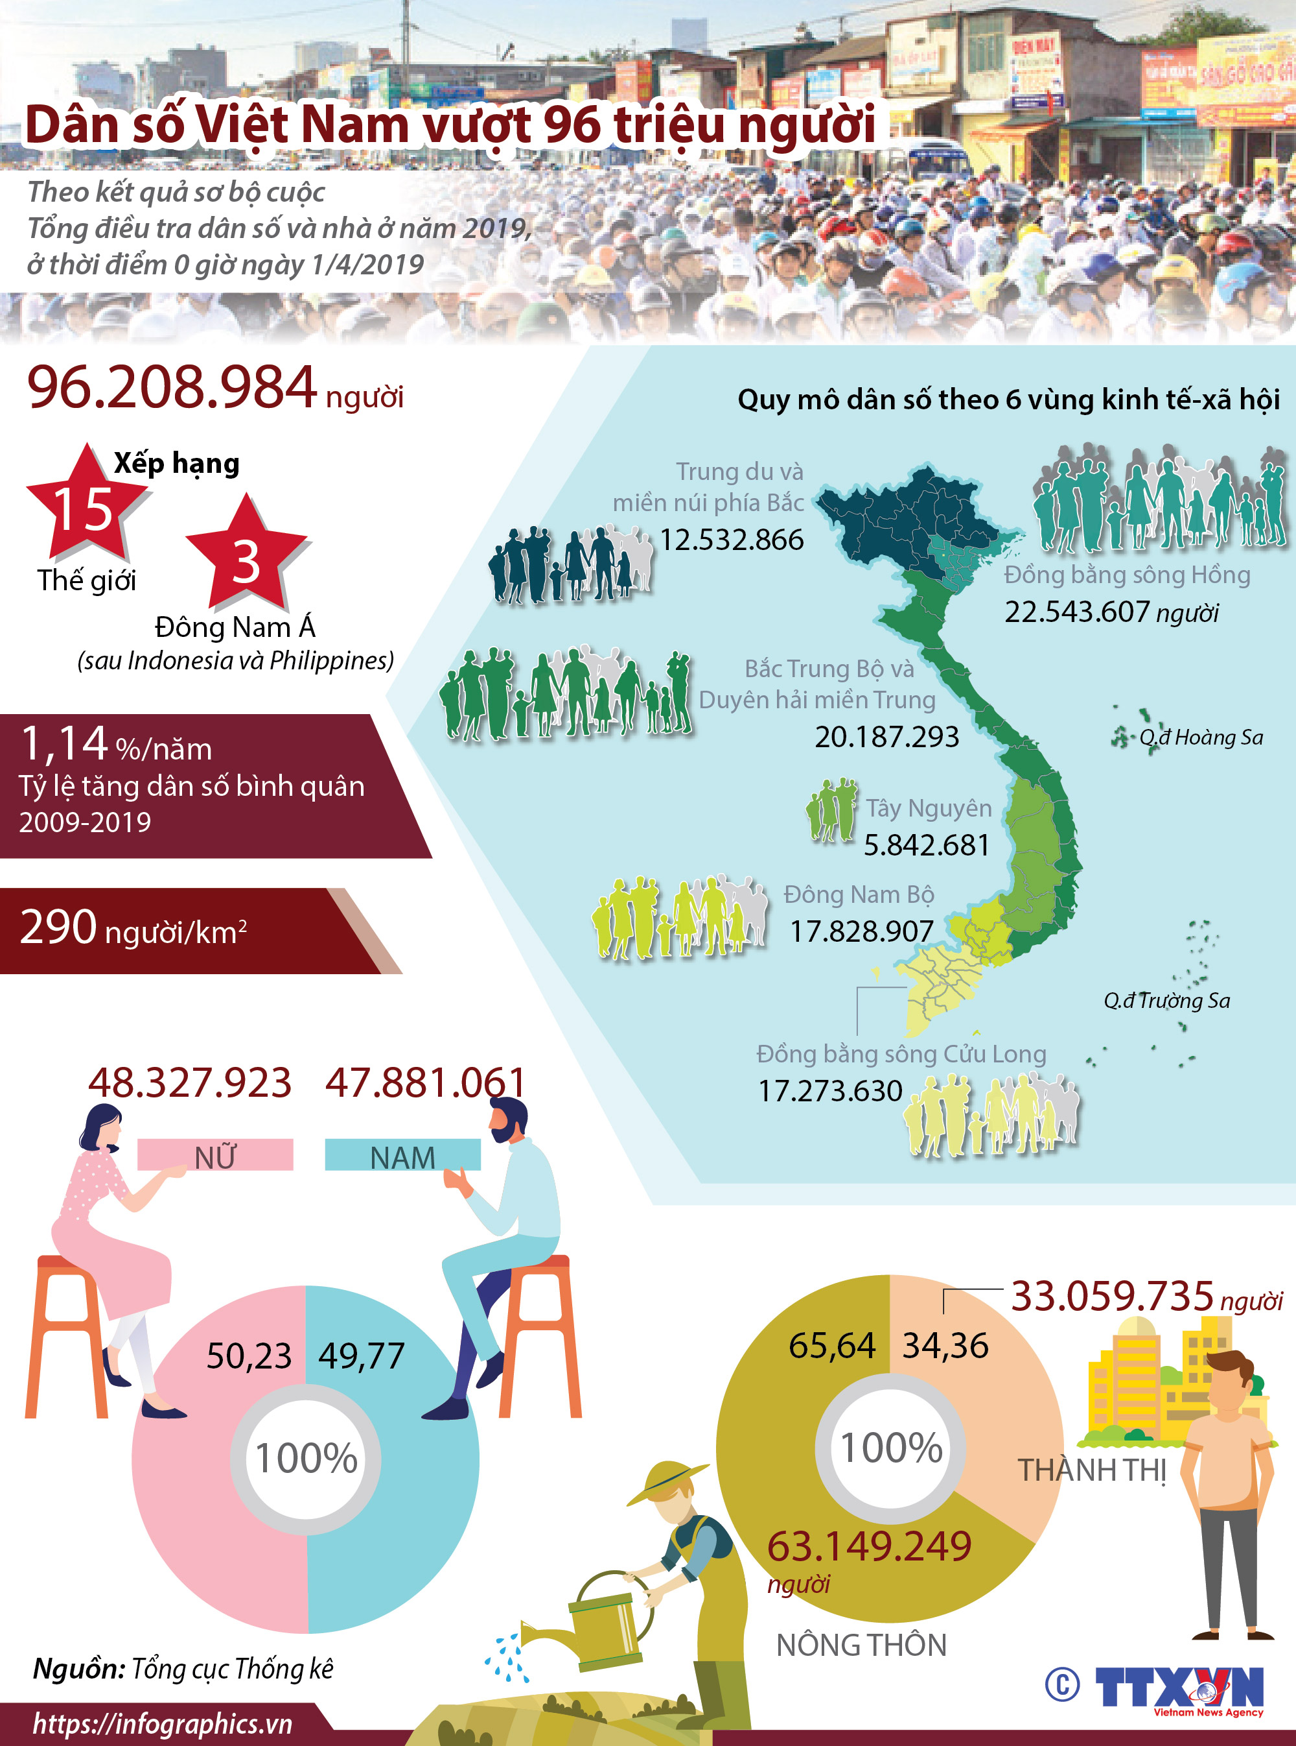
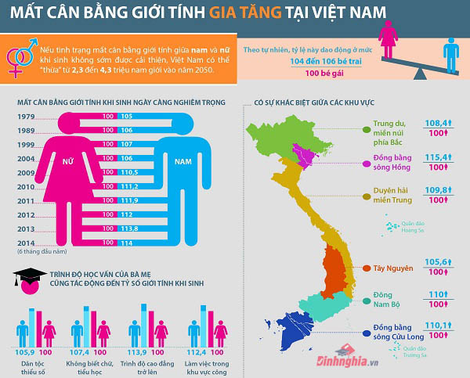
Địa lí Việt Nam (tiếp theo)
ĐỊA LÍ DÂN CƯ

Slide 4
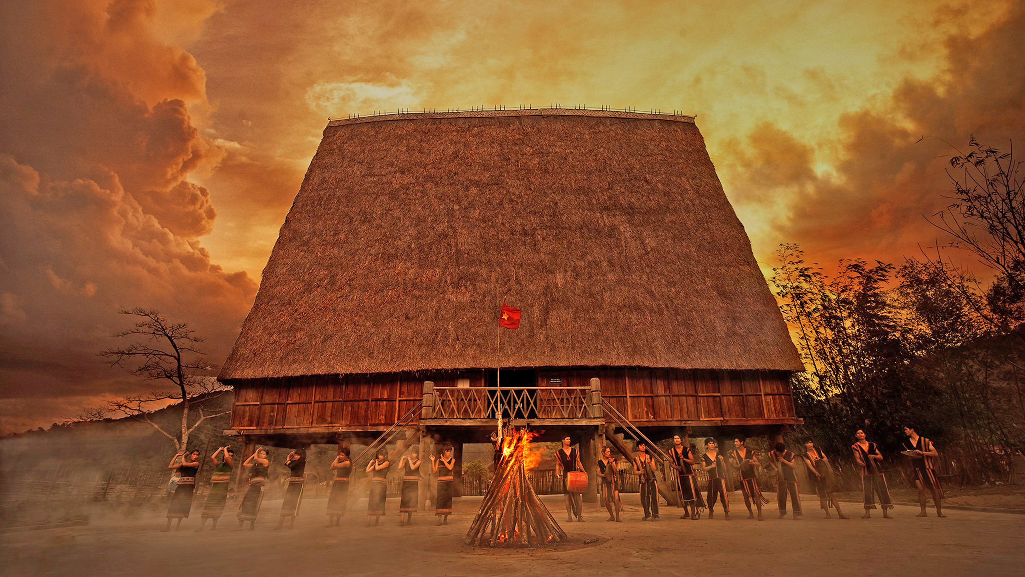
TIẾT 1 - Bài 1
CỘNG ĐỒNG CÁC DÂN TỘC VIỆT NAM

Slide 5
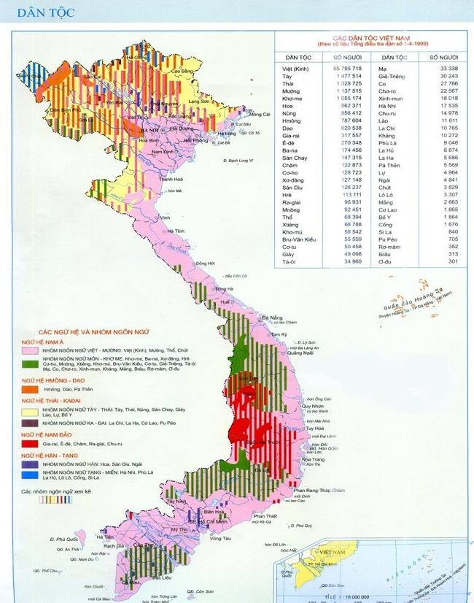
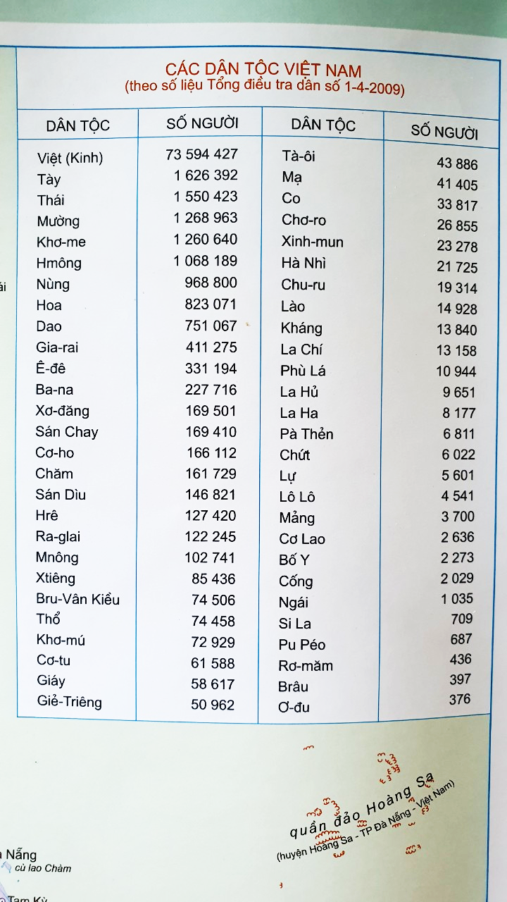

Atlat – trang 16, bảng 1.1 SGK/6
Tiết 1 - Bài 1: CỘNG ĐỒNG CÁC DÂN TỘC VIỆT NAM
1. Các dân tộc Việt Nam
Nước ta có bao nhiêu dân tộc, hãy kể tên các dân tộc mà em biết?

Slide 6
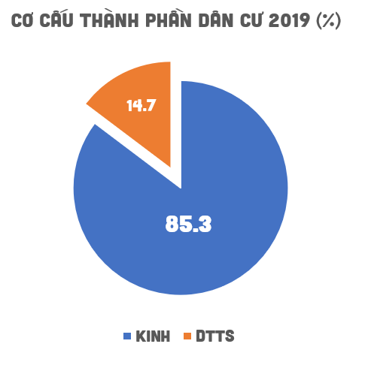
CHUYÊN GIA LÊN TIẾNG
Tính đến 0 giờ ngày 01/4/2019, tổng số người dân tộc Kinh là 82.085.729 người, chiếm 85,3% dân số cả nước, tổng số người dân tộc khác là 14.123.255 người, chiếm 14,7%.
Trong 10 năm qua, tỷ lệ tăng dân số bình quân năm của nhóm dân tộc khác là 1,42%/năm, cao hơn bình quân chung của cả nước và cao hơn nhóm dân tộc Kinh (1,09%/năm).
Đọc thông tin và quan sát biểu đồ, hãy rút ra nhận xét về dân tộc Kinh và và dân tộc thiểu số.

Slide 7

Tại sao Việt Nam có nhiều dân tộc sinh sống?
Trong số 54 dân tộc, có những dân tộc vốn sinh ra và phát triển trên mảnh đất Việt Nam ngay từ thửa ban đầu, có những dân tộc từ nơi khác lần lượt di cư đến nước ta. Do vị trí nước ta giao lưu hết sức thuận lợi nên nhiều dân tộc ở các nước xung quanh vì nhiều nguyên nhân đã di cư từ Bắc xuống, từ Nam lên, từ Tây sang, chủ yếu từ Bắc xuống, rồi định cư trên lãnh thổ nước ta.
Notes:
Theo truyền thuyết dân tộc Kinh, những người Việt đầu tiên là con cháu của một thần rồng tên là Lạc Long Quân và một vị tiên tên là Âu Cơ. Hai người này lấy nhau và đẻ ra một bọc 100 trứng và nở ra 100 người con. Những người con sinh ra cùng một bọc gọi là "cùng bọc" (hay còn gọi là Đồng bào) và "đồng bào" là cách gọi của người Việt để nói rằng tất cả người Việt Nam đều cùng có chung một nguồn gốc.

Slide 8
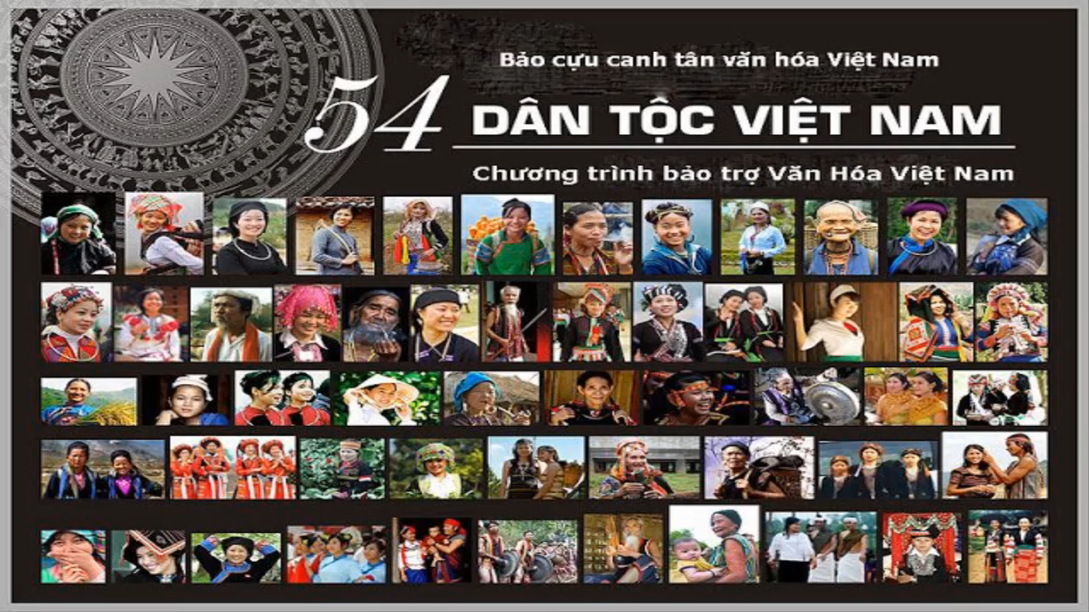
Tiết - Bài 1: CỘNG ĐỒNG CÁC DÂN TỘC VIỆT NAM
1. Các dân tộc Việt Nam
Nêu cảm nhận của em sau khi xem clip? Làm thế nào để phân biệt 54 dân tộc anh em?

Slide 9
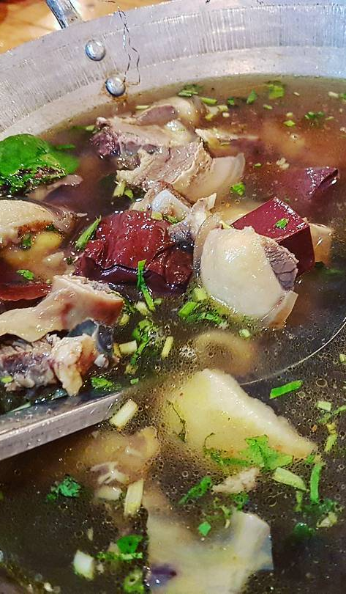
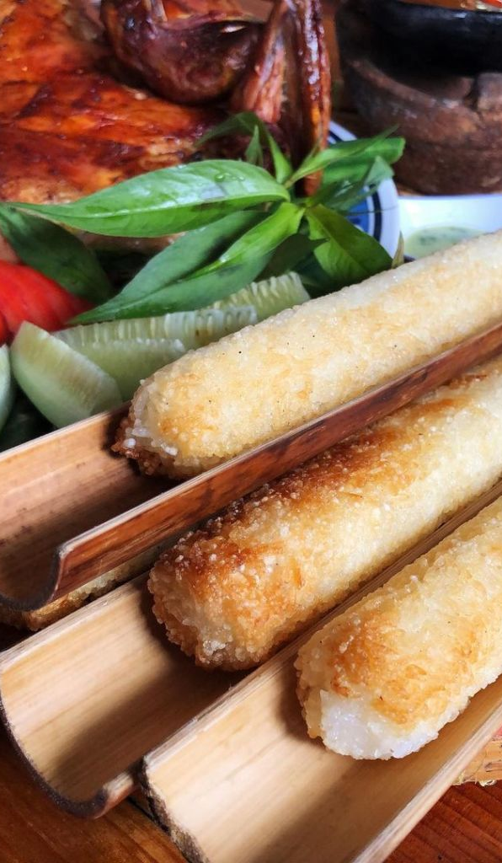
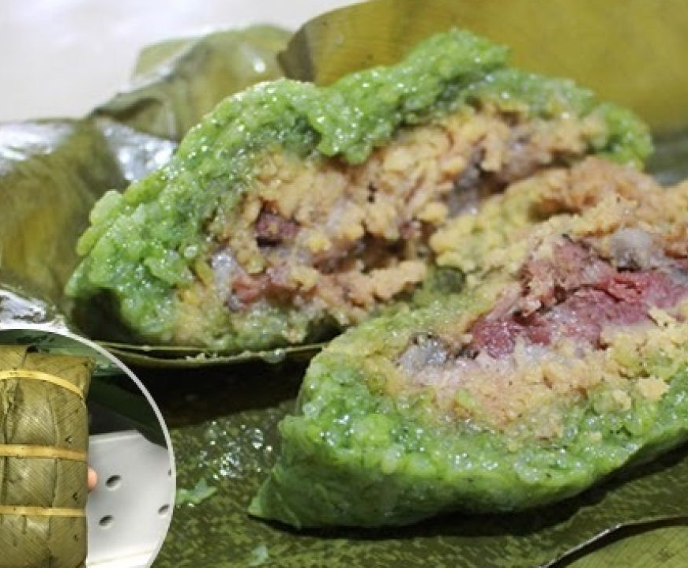
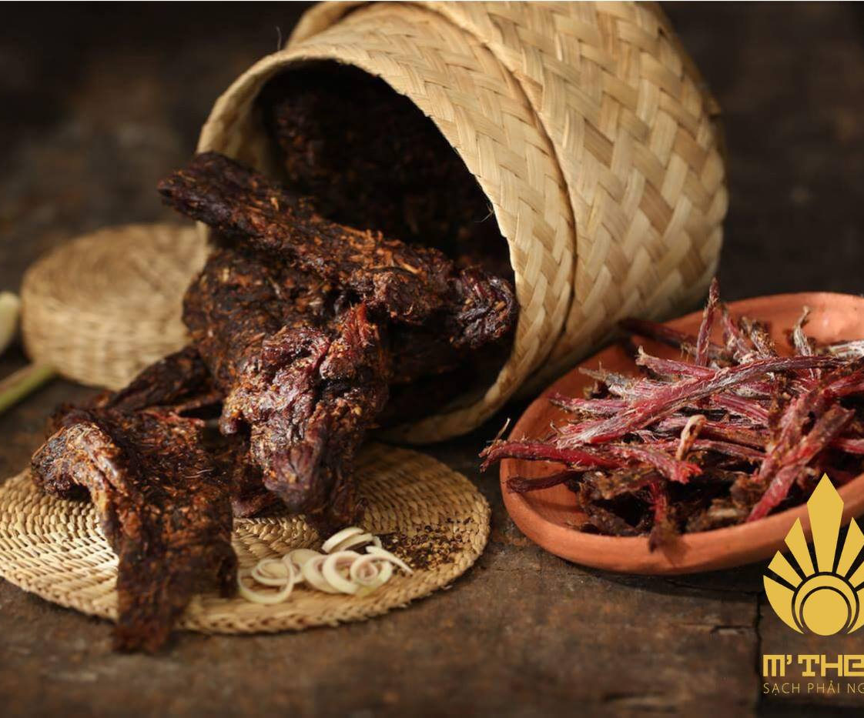
Thắng cố
Cơm lam
Bánh chưng gù
Thịt trâu gác bếp

Slide 10
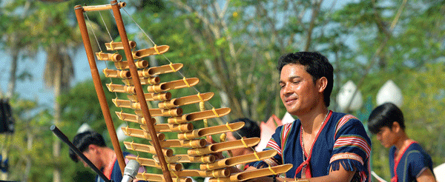
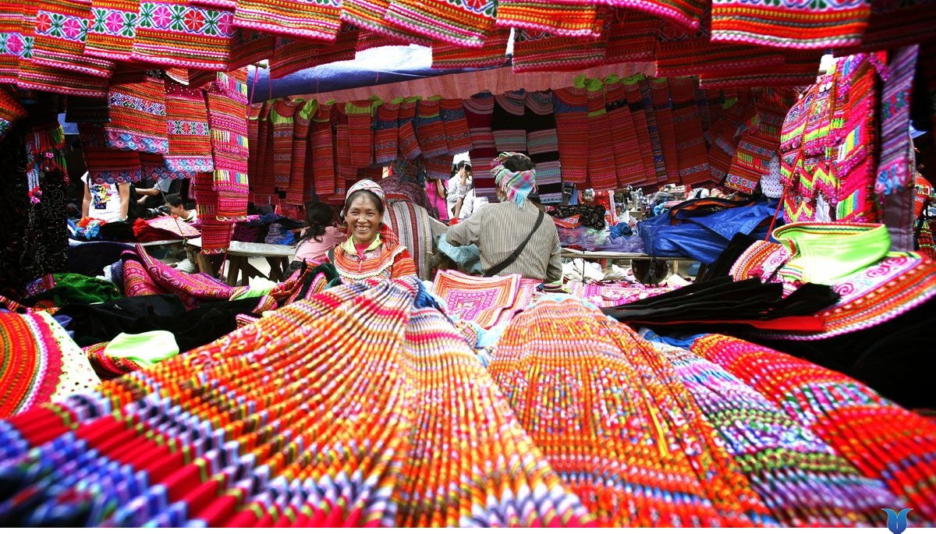
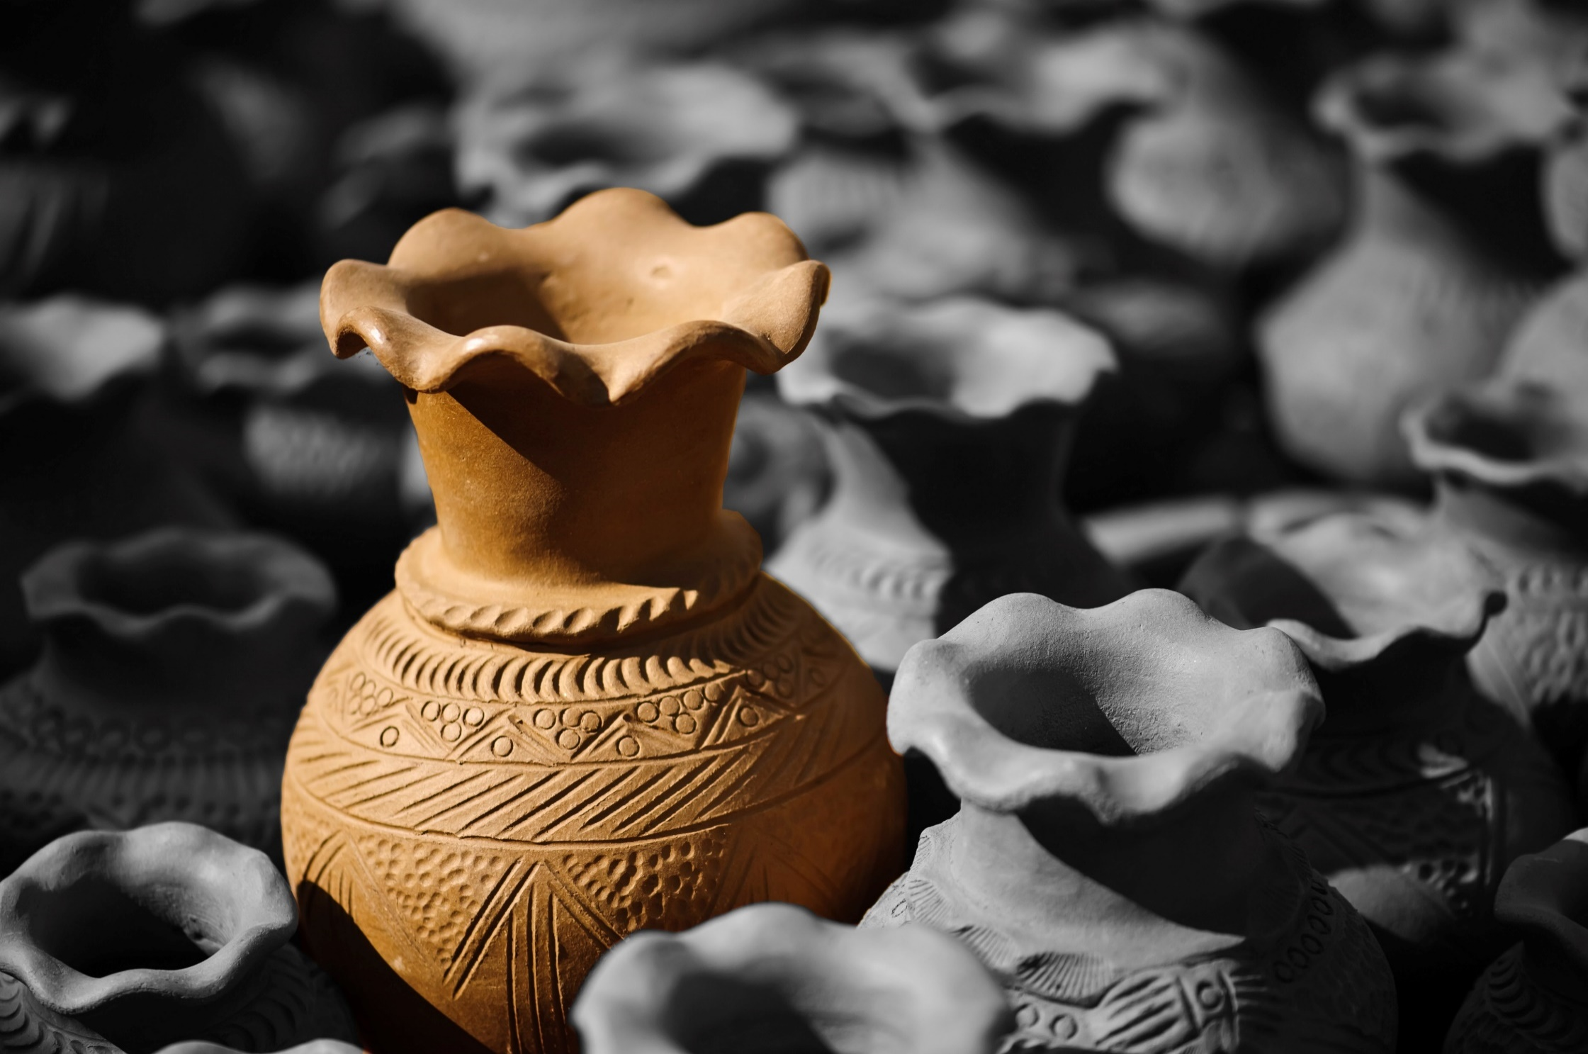
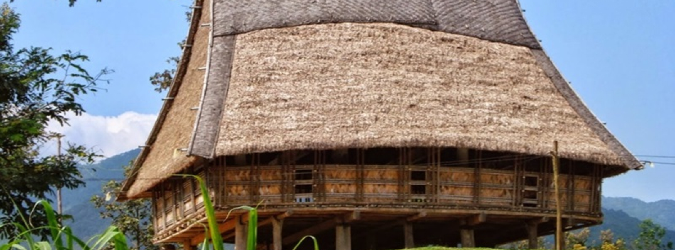
Em biết được sản phẩm nào?

Slide 11
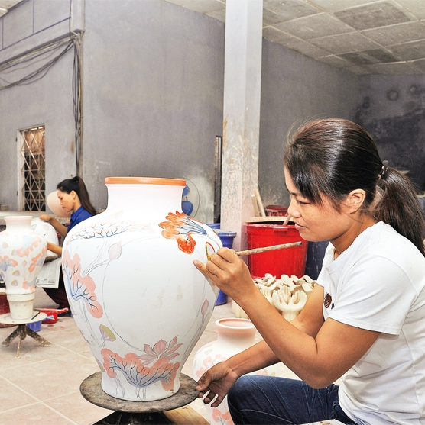
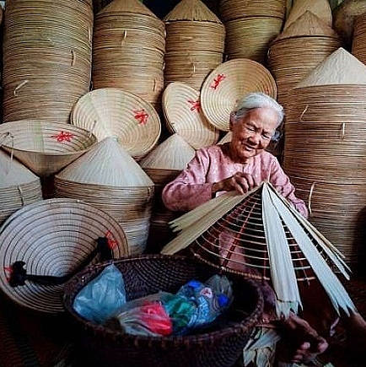
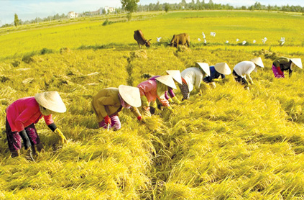
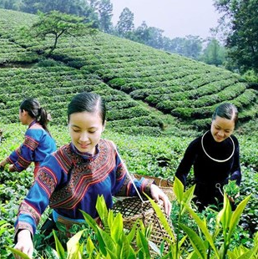
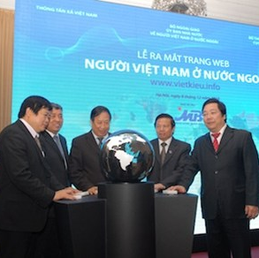
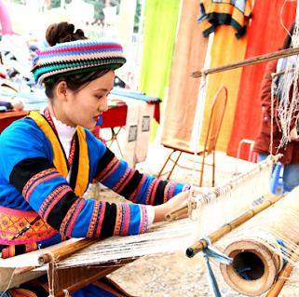
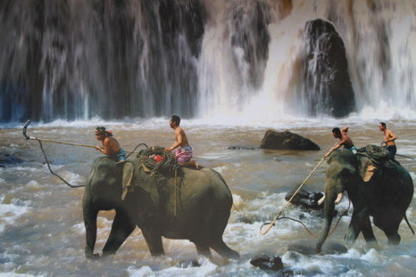
Tiết 1 - Bài 1: CỘNG ĐỒNG CÁC DÂN TỘC VIỆT NAM
1. Các dân tộc Việt Nam
Khoảng 86% dân số
Dân tộc Kinh (Việt) đông nhất
Kinh nghiệm thâm canh lúa nước, thủ công tinh xảo.
- 54 dân tộc
Lực lượng lao động đông đảo trong nhiều ngành KT quan trọng
Đa dạng văn hóa, đoàn kết.
Dân tộc thiểu số
Chiếm khoảng 14% dân số.
Kinh nghiệm riêng trong một số lĩnh vực.
Trình độ KT khác nhau.
Cộng đồng người Việt ở nước ngoài
Notes:
Nền văn hoá Việt Nam là nền văn hoá thống nhất trong đa dạng, mỗi dân tộc anh em có những giá trị và sắc thái văn hoá riêng.
Cùng với nền văn hoá của cộng đồng các dân tộc Việt Nam, mỗi dân tộc đều có một nền văn hoá mang bản sắc riêng từ lâu đời, phản ánh truyền thống, lịch sử và niềm tự hào dân tộc. Bản sắc văn hoá dân tộc là tất cả những giá trị vật chất và tinh thần, bao gồm tiếng nói, chữ viết, văn học, nghệ thuật, kiến trúc, y phục, tâm lý, tình cảm, phong tục, tập quán, tín ngưỡng... được sáng tạo trong quá trình phát triển lâu dài của lịch sử. Sự phát triển rực rỡ bản sắc văn hoá mỗi dân tộc càng làm phong phú nền văn hoá của cộng đồng các dân tộc Việt Nam. Thống nhất trong đa dạng là nét riêng, độc đáo của nền văn hoá các dân tộc Việt Nam. Sự nghiệp xây dựng và phát triển văn hoá Việt Nam trong thời kỳ mới phải hướng vào việc củng cố và tăng cường sự thống nhất, nhân lên sức mạnh tinh thần chung của toàn dân tộc. Ðồng thời phải khai thác và phát triển mọi sắc thái và giá trị văn hoá của các dân tộc, đáp ứng nhu cầu văn hoá tinh thần ngày càng cao và nhu cầu phát triển từng dân tộc.
Nguồn: http://web.cema.gov.vn/

Slide 12
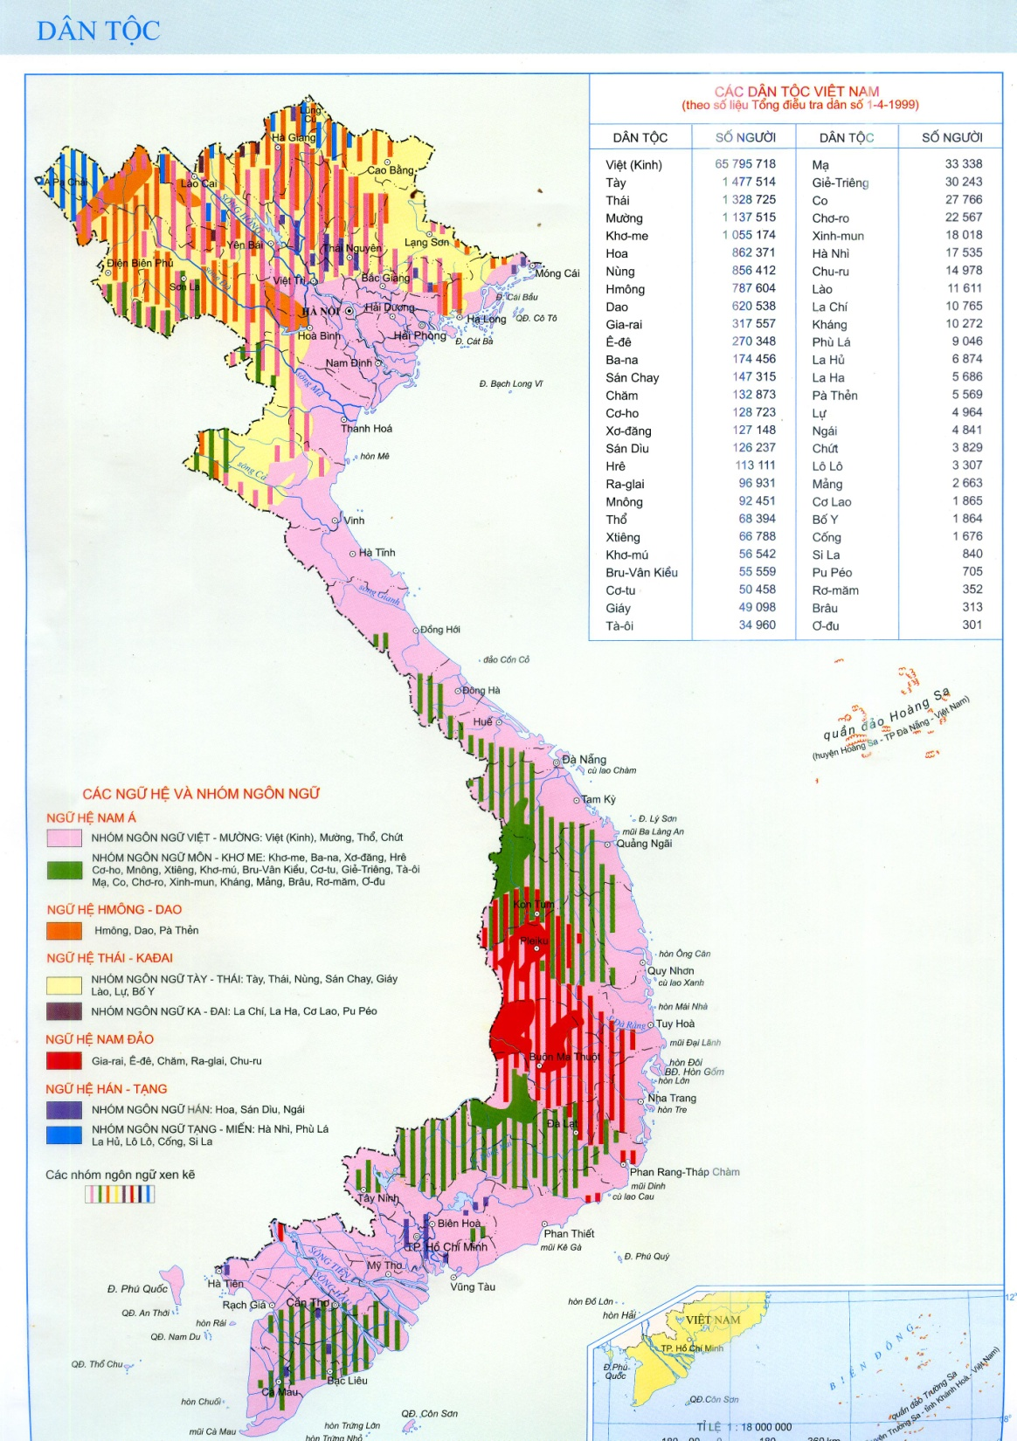
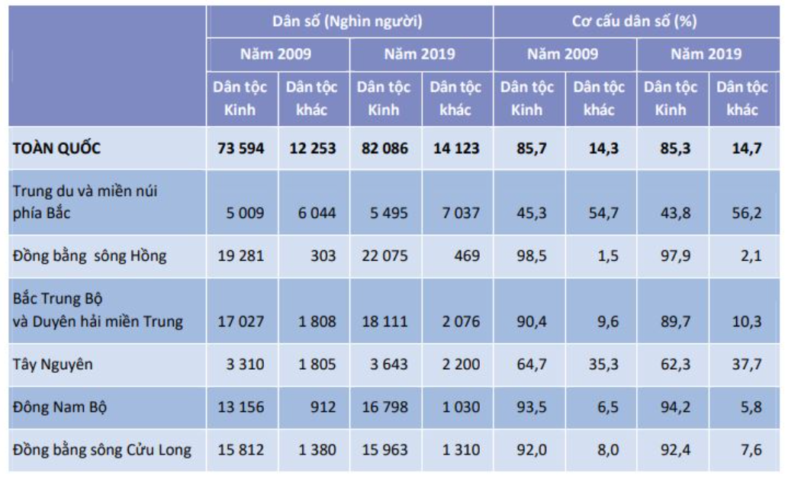

Nhận xét sự phân bố của dân tộc Kinh và dân tộc thiểu số?
Tiết 1 - Bài 1: CỘNG ĐỒNG CÁC DÂN TỘC VIỆT NAM
1. Các dân tộc Việt Nam
2. Phân bố các dân tộc

Slide 13
Tiết 1 - Bài 1: CỘNG ĐỒNG CÁC DÂN TỘC VIỆT NAM
1. Các dân tộc Việt Nam
2. Phân bố các dân tộc
Đồng bằng
a. Dân tộc Kinh (Việt): Khắp cả nước
Duyên hải
Trung du
Phân bố
Trung du và miền núi Bắc Bộ
b. Dân tộc thiểu số:
Miền núi, trung du
Trường Sơn – Tây Nguyên
Cực Nam Trung Bộ và Nam Bộ
Notes:
Có sự tập trung nhưng xen kẽ với các dân tộc khác
Các dân tộc ít người ở nước ta chủ yếu cư trú trên các vùng rừng núi, có vị trí quan trọng về kinh tế, chính trị, an ninh, quốc phòng, môi trường sinh thái.
Ở một số vùng nhất định có dân tộc cư trú tương đối tập trung. Song nhìn chung các dân tộc nước ta sống xen kẽ nhau, không có lãnh thổ riêng biệt như một số nước trên thế giới.
Các dân tộc thiểu số có sự tập trung ở một số vùng, nhưng không cư trú thành những khu vực riêng biệt mà xen kẽ với các dân tộc khác trong phạm vi của tỉnh, huyện, xã và các bản mường.
Tình trạng cư trú phân tán, xen kẽ giữa các dân tộc ở nước ta, một mặt có điều kiện để tăng cường hiểu biết nhau, hoà hợp và xích lại gần nhau; mặt khác cần đề phòng trường hợp do chưa thật hiểu nhau, khác nhau về phong tục tập quán nên xuất hiện mâu thuẫn, tranh chấp về lợi ích, nhất là lợi ích kinh tế, dẫn đến va chạm giữa những người thuộc các dân tộc cùng sống trên một địa bàn. Ngày nay, tình trạng cư trú xen kẽ của các dân tộc chủ yếu dẫn tới sự giao lưu kinh tế - văn hoá giữa các dân tộc cũng như sự hỗ trợ, giúp đỡ lẫn nhau.

Slide 14
Tiết 1 - Bài 1: CỘNG ĐỒNG CÁC DÂN TỘC VIỆT NAM
1. Các dân tộc Việt Nam
Khoảng 86% dân số
Dân tộc Kinh (Việt) đông nhất
Kinh nghiệm thâm canh lúa nước, thủ công tinh xảo.
- 54 dân tộc
Lực lượng lao động đông đảo trong nhiều ngành KT quan trọng
Chiếm khoảng 14% dân số.
Đa dạng văn hóa, đoàn kết.
Dân tộc thiểu số
Kinh nghiệm riêng trong một số lĩnh vực.
Trình độ KT khác nhau.
Cộng đồng người Việt ở nước ngoài
2. Phân bố các dân tộc
Đồng bằng
a. Dân tộc Kinh (Việt): Khắp cả nước
Duyên hải
Phân bố
Trung du
Trung du và miền núi Bắc Bộ
b. Dân tộc thiểu số:
Miền núi, trung du
Trường Sơn – Tây Nguyên
Cực Nam Trung Bộ và Nam Bộ
Notes:
Nền văn hoá Việt Nam là nền văn hoá thống nhất trong đa dạng, mỗi dân tộc anh em có những giá trị và sắc thái văn hoá riêng.
Cùng với nền văn hoá của cộng đồng các dân tộc Việt Nam, mỗi dân tộc đều có một nền văn hoá mang bản sắc riêng từ lâu đời, phản ánh truyền thống, lịch sử và niềm tự hào dân tộc. Bản sắc văn hoá dân tộc là tất cả những giá trị vật chất và tinh thần, bao gồm tiếng nói, chữ viết, văn học, nghệ thuật, kiến trúc, y phục, tâm lý, tình cảm, phong tục, tập quán, tín ngưỡng... được sáng tạo trong quá trình phát triển lâu dài của lịch sử. Sự phát triển rực rỡ bản sắc văn hoá mỗi dân tộc càng làm phong phú nền văn hoá của cộng đồng các dân tộc Việt Nam. Thống nhất trong đa dạng là nét riêng, độc đáo của nền văn hoá các dân tộc Việt Nam. Sự nghiệp xây dựng và phát triển văn hoá Việt Nam trong thời kỳ mới phải hướng vào việc củng cố và tăng cường sự thống nhất, nhân lên sức mạnh tinh thần chung của toàn dân tộc. Ðồng thời phải khai thác và phát triển mọi sắc thái và giá trị văn hoá của các dân tộc, đáp ứng nhu cầu văn hoá tinh thần ngày càng cao và nhu cầu phát triển từng dân tộc.
Nguồn: http://web.cema.gov.vn/

Slide 15
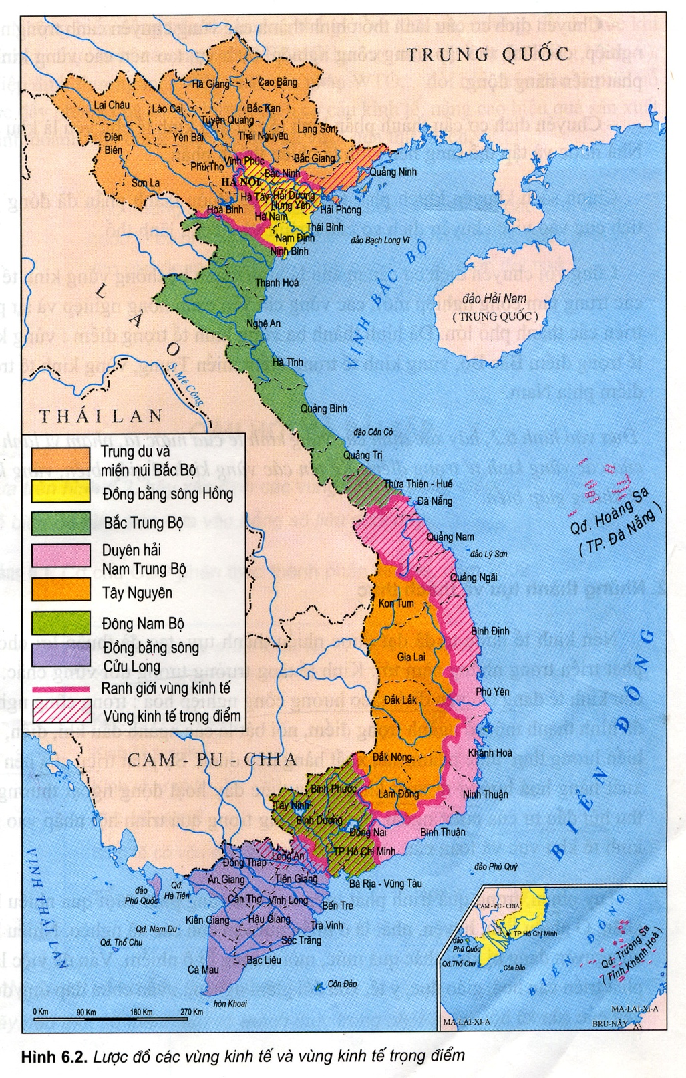
Khu vực Trung du -miền núi phía Bắc
Khu Vực Trường Sơn, Tây Nguyên
Khu vực duyên hải Nam Trung Bộ và Nam Bộ

Slide 16
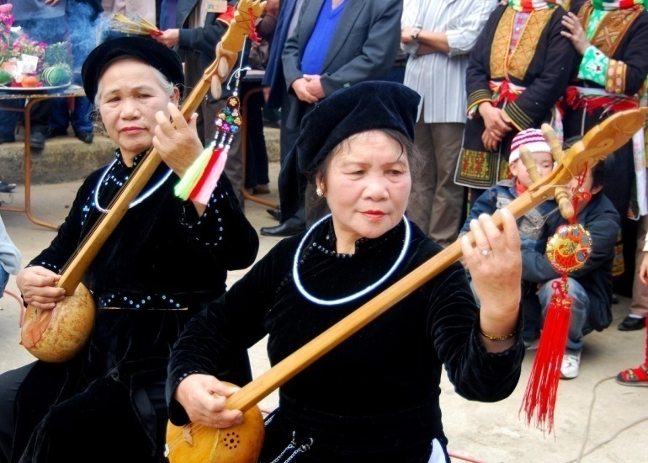
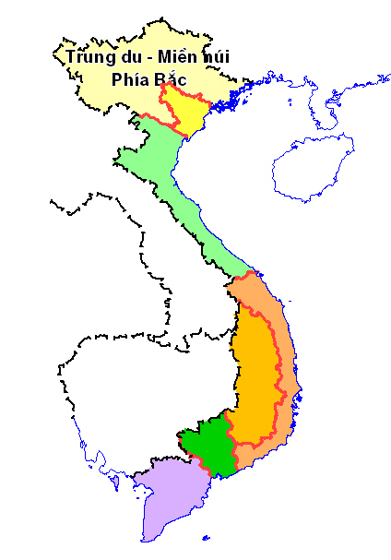
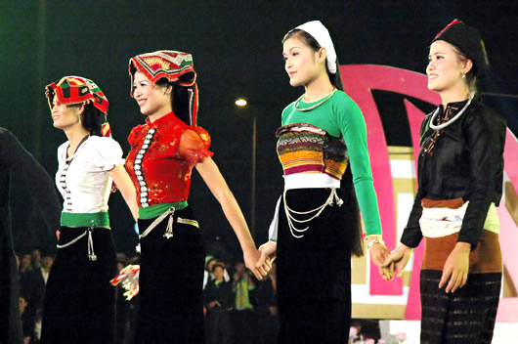
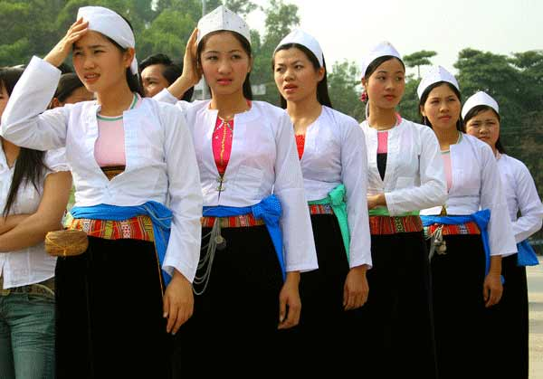
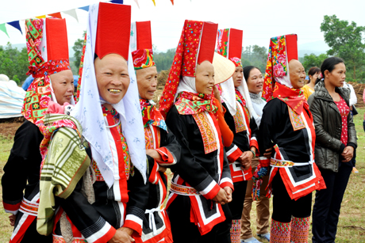
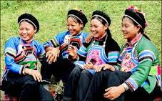
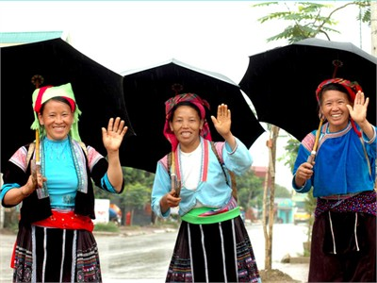
Người Tày
Người Thái
Trung Du Miền Núi Bắc Bộ có hơn 30 dân tộc sinh sống
Người Mường
Người Dao
Người Giáy
Người H.Mông

Slide 17
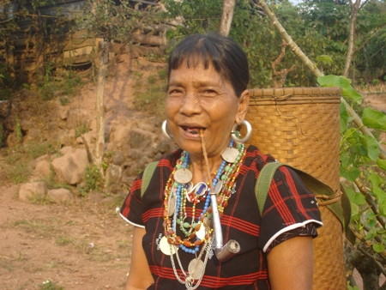
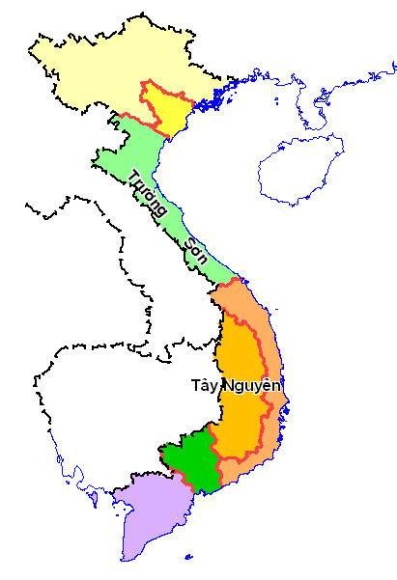
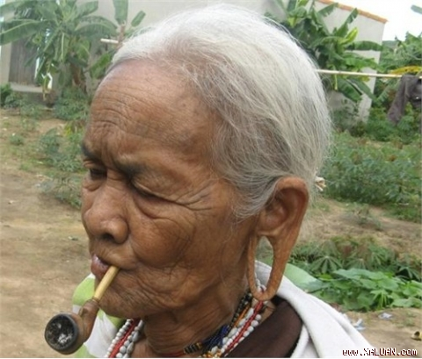
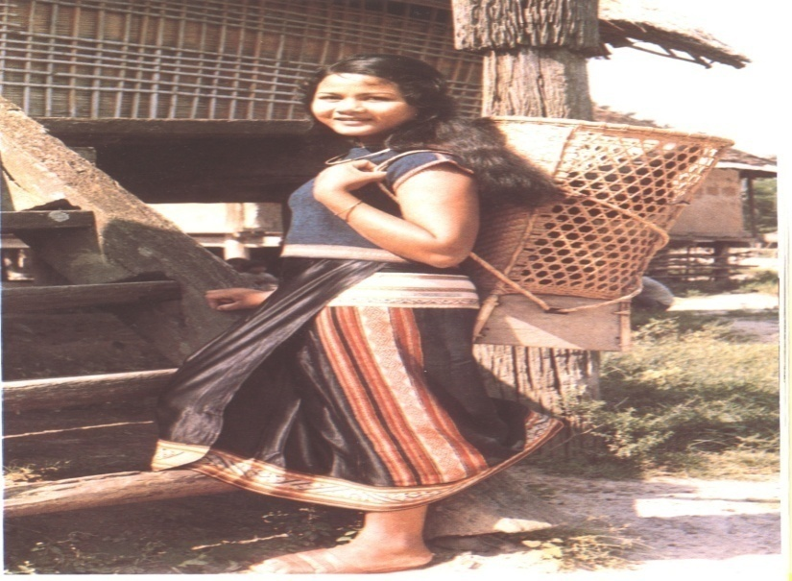
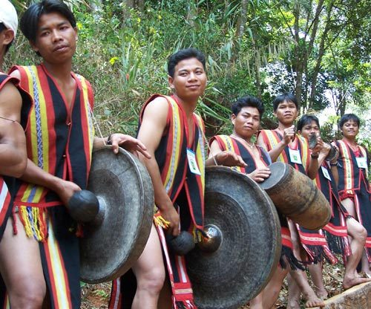
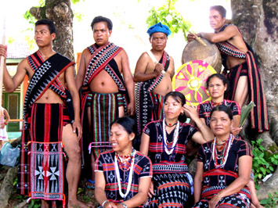
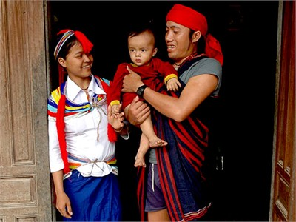
Người Cơ-Tu
Người Vân Kiều
Trường Sơn- Tây Nguyên có trên 20 dân tộc sinh sống.
Người Xê-đăng
Người Ba-na
Người Tà-ôi
Người Co

Slide 18
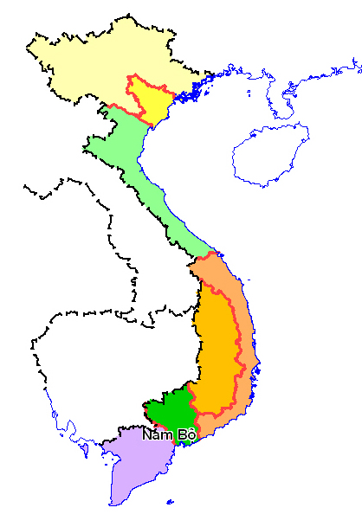
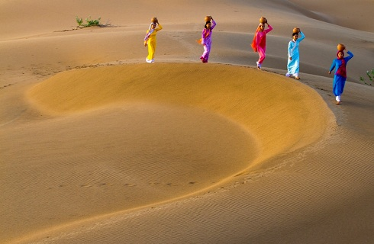
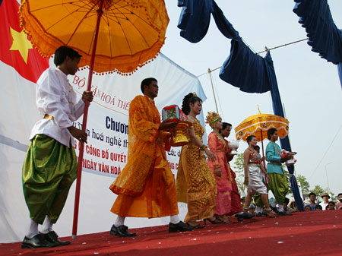
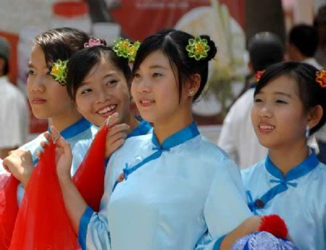
Người Chăm
Duyên hải cực Nam Trung Bộ và Nam Bộ có người Chăm, Hoa, Khơ Me,…
Người Khơ-me
Người Hoa

Slide 19
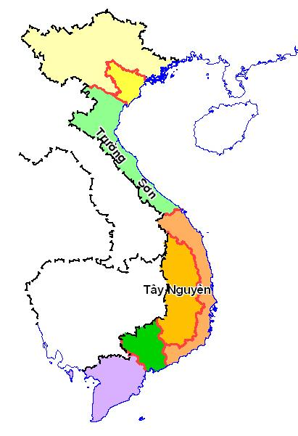

Gắn tên các thẻ dân tộc lên hình trên bảng trong 2 phút
DAO
HOA
chăm
thái
Cơ - ho
ê - đê
tày
bana
khơme
mnông
Mạ
nùng

Slide 20

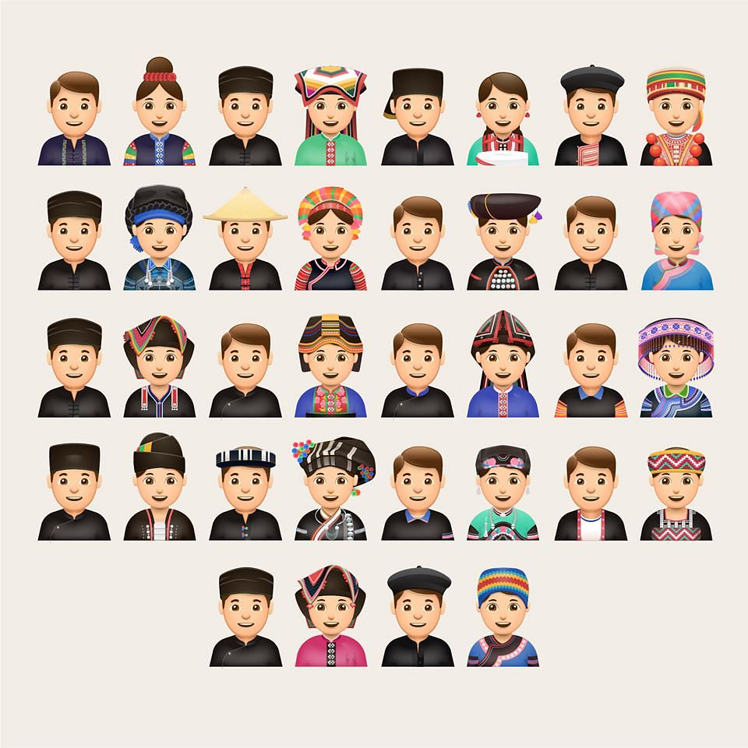
Hướng dẫn về nhà
- Trả lời câu 1, 2, 3 SGK/ 6.
- Chuẩn bị bài mới - bài 2 Dân số và gia tang dân số. ( số dân mới nhất)

Slide 21

Giờ học kết thúc !
Hẹn gặp lại các con ở bài học tiếp theo!

